Slide 1
人教版小学数学四年级上册
第二单元 公顷和平方千米
2.1 认识公顷
MENTAL HEALTH COUNSELING PPT
讲解人：xippt 时间：2020.6.1

Slide 2
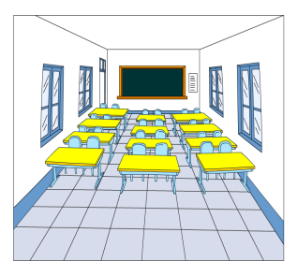
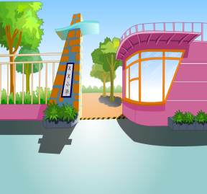
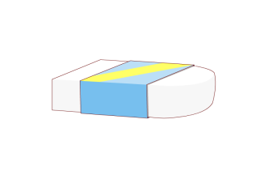
新课导入
在括号里填入合适的面积单位。
橡皮面积约
4( )
封面面积约
5( )
教室面积约
50( )
校园面积约
2( )
平方厘米
平方分米
平方米
?

Slide 3
新知探究
1平方厘米，1平方分米，1平方米分别是一个什么样的正方形？
1dm
1cm
1平方厘米
1平方分米

Slide 4
新知探究
1平方厘米，1平方分米，1平方米分别是一个什么样的正方形？
1m
1dm
1cm
1平方厘米
1平方分米
1平方米

Slide 5
新知探究
它们之间有怎样的关系？
1平方分米=100平方厘米
1平方米=100平方分米
1m
放入
1dm
放入
1cm
1平方厘米
1平方分米
1平方米

Slide 6
新知探究
它们之间有怎样的关系？
1平方分米=100平方厘米
1平方米=100平方分米
=10000平方厘米
1m
放入
100排
1dm
……
1cm
每排：100个
1平方厘米
1平方分米
……
1平方米

Slide 7
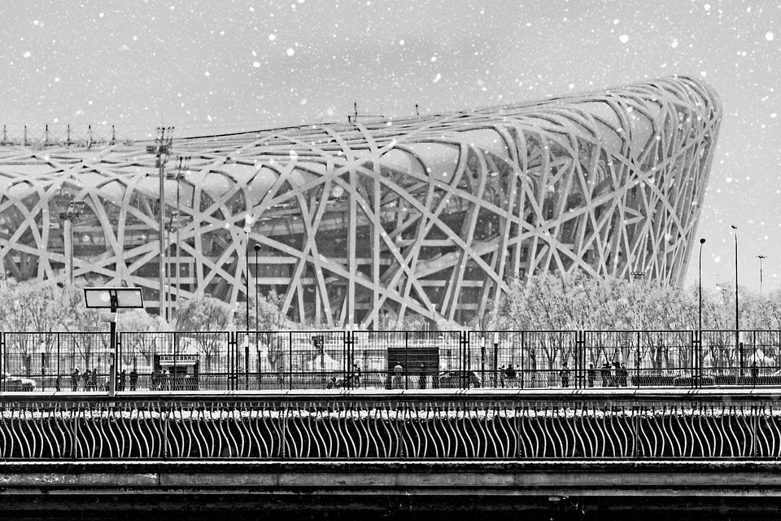
新知探究
测量土地的面积，可以用“公顷”做单位。
“鸟巢”真壮观呀！它的占地面积约20公顷。

Slide 8
新知探究
100m
1公顷有多大呢？
100m
1公顷

Slide 9
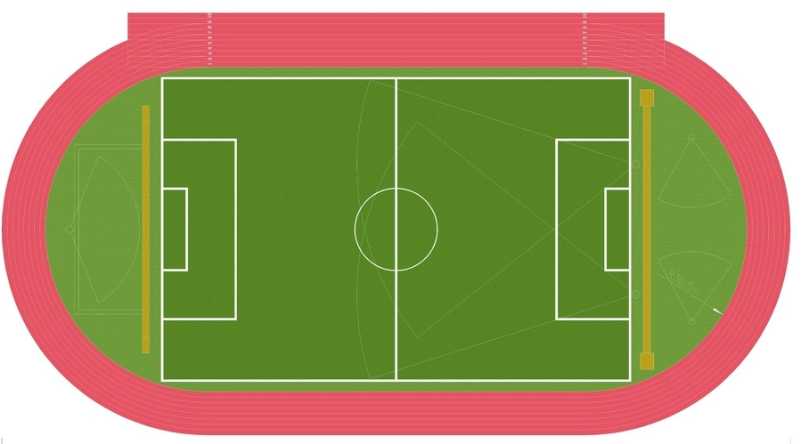
新知探究
400m跑道围起来的部分的面积大约是1公顷。

Slide 10
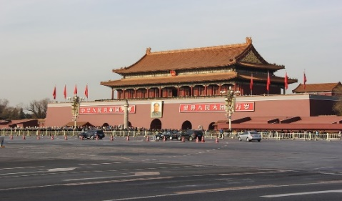
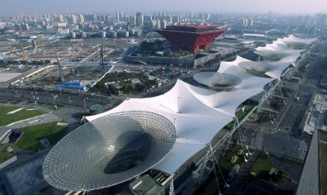
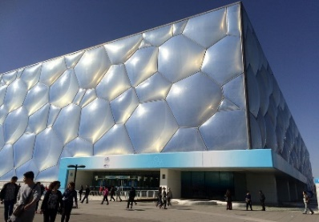
新知探究
生活中有哪些地方的大小适合用公顷做单位？
生活中有哪些地方的面积大约是1公顷？
天安门广场占地面积约44（ ）。
上海世博园占地面积500多（ ） 。
水立方占地面积约6 （ ） 。
杭州西湖湖面面积约650 （ ） 。
公顷
公顷
公顷
公顷

Slide 11
新知探究
1公顷与1平方米之间有怎样的关系呢？
1排可以放几个？
可以放几排？
1公顷
放入
1m²
1平方米
100m

Slide 12
新知探究
1公顷与1平方米之间有怎样的关系呢？
1排可以放几个？
100个
可以放几排？
100排
1公顷
1公顷里有多少个1平方米？
……
100×100=10000（个）
……
100m

Slide 13
新知探究
我们来读一读吧！
1公顷
1公顷＝10000平方米
100m

Slide 14
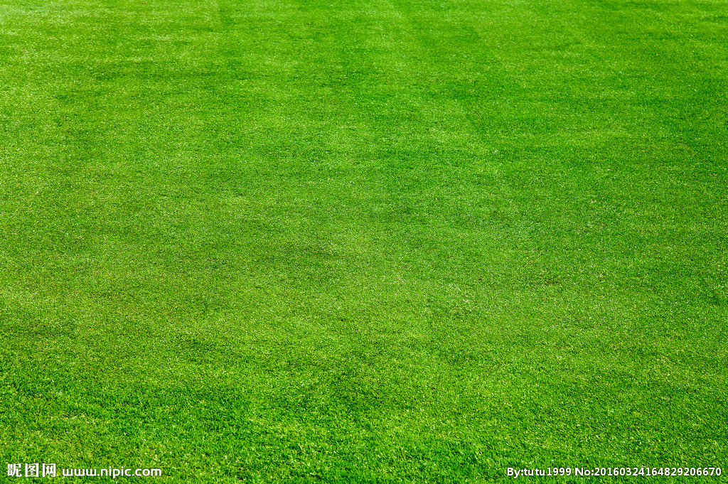
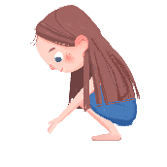
课堂练习
在操场上量出边长是10米的正方形，看看它的面积有多大。
10m
（ ）块这么大的正方形的面积是1公顷。

Slide 15
课堂练习
方法一：摆一摆
100m
1公顷
100÷10=10（个）
100÷10=10（排）
10×10=100（块）
（ ）块这么大的正方形的面积是1公顷。
100
10m

Slide 16
课堂练习
方法二：算一算
100m
10×10=100（m²）
1公顷
1公顷=10000平方米
10000÷100=100（块）
（ ）块这么大的正方形的面积是1公顷。
100
10m
100m

Slide 17
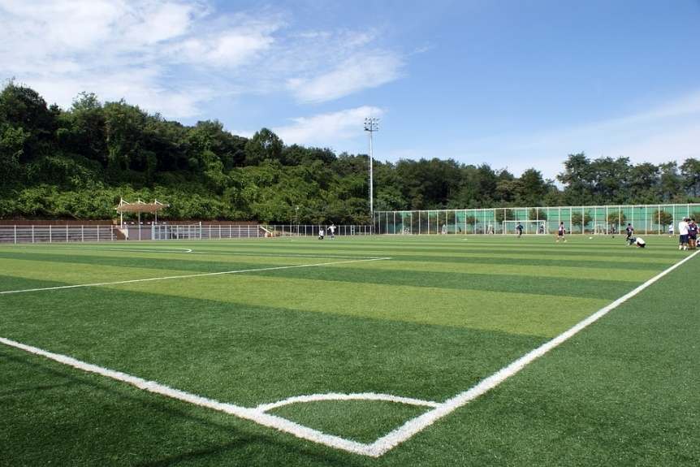
巩固练习
1.量出学校操场的长和宽，计算它的面积，看看够不够1公顷。

Slide 18
巩固练习
70000
7公顷=（ ）平方米
60000平方米=（ ）公顷
7×10000=70000（平方米）
6
60000÷10000=6（公顷）

Slide 19
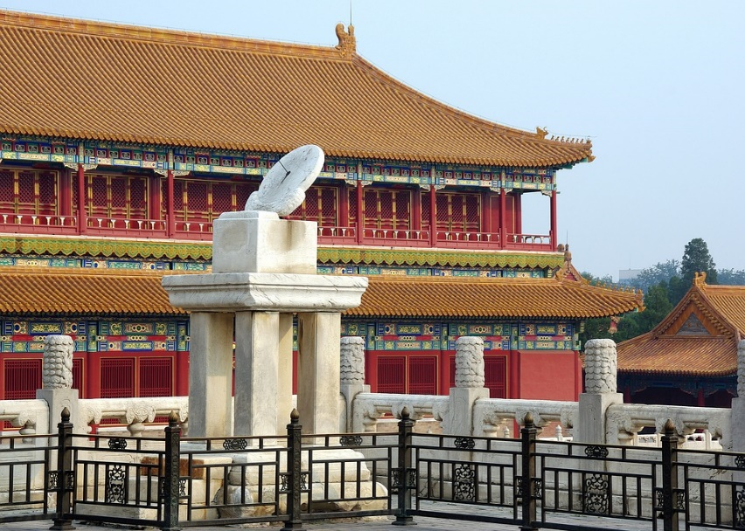
巩固练习
3.（1）北京的故宫博物院占地面积约72公顷，合（ ）平方米。它是世界上最大的宫殿。
72 0000
72×10000=720000（平方米）

Slide 20
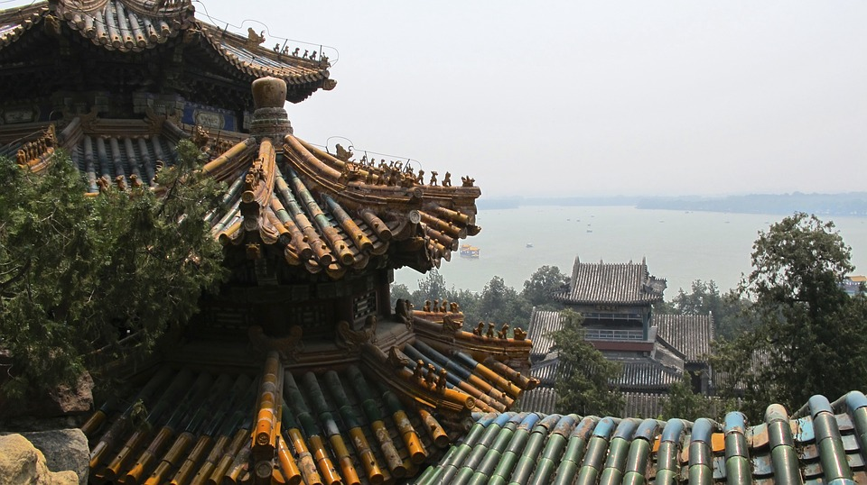
巩固练习
（2）颐和园占地面积约2900000平方米，合（ ）公顷。
290
2900000÷10000=290（公顷）

Slide 21
巩固练习
4.下面的游泳池长50米，宽25米。
（ ）个这样的游泳池面积约1公顷。
25米
50米

Slide 22
巩固练习
100÷25=4（个）
1公顷
100÷50=2（排）
2×4=8（个）
25米
100米
50米

Slide 23
巩固练习
4.下面的游泳池长50 米，宽25米。
8
（ ）个这样的游泳池面积约1公顷。
25米
还可以这样算：
50×25=1250（平方米）
50米
1公顷=10000平方米
10000÷1250=8（个）

Slide 24
课堂小结
认识公顷
1公顷＝10000平方米

Slide 25
版权声明
感谢您下载xippt平台上提供的PPT作品，为了您和xippt以及原创作者的利益，请勿复制、传播、销售，否则将承担法律责任！xippt将对作品进行维权，按照传播下载次数进行十倍的索取赔偿！
1. 在xippt出售的PPT模板是免版税类(RF:
Royalty-Free)正版受《中国人民共和国著作法》和《世界版权公约》的保护，作品的所有权、版权和著作权归xippt所有,您下载的是PPT模板素材的使用权。
2. 不得将xippt的PPT模板、PPT素材，本身用于再出售,或者出租、出借、转让、分销、发布或者作为礼物供他人使用，不得转授权、出卖、转让本协议或者本协议中的权利。

Slide 26
课后作业
1. 从课后习题中选取；
2. 完成练习册本课时的习题。

Slide 27
人教版小学数学四年级上册
第二单元 公顷和平方千米
感谢你的聆听
MENTAL HEALTH COUNSELING PPT
讲解人：xippt 时间：2020.6.1

